Slide 1
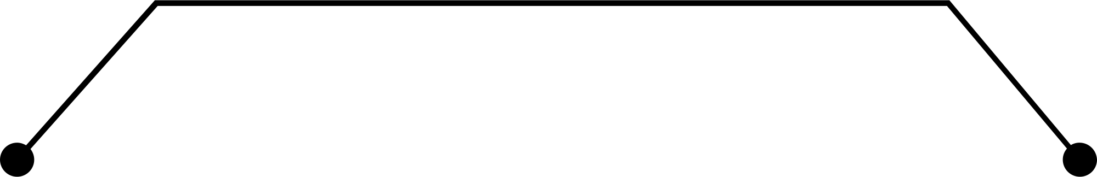

MA TRẬN TRONG PYTHON
TRẦN THANH PHÚC
NGUYỄN LÊ ANH TUẤN

Slide 2
CONTENT
1. MA TRẬN TRONG PYTHON
2. TẠO MA TRẬN BẰNG PYTHON
3. PHÉP TOÁN MA TRẬN
4. MA TRẬN VỚI NUMPY

Slide 3

1
MA TRẬN TRONG PYTHON

Slide 4
1. MA TRẬN TRONG PYTHON
Ma trận là một cấu trúc dữ liệu hai chiều, nơi các phần tử được sắp xếp trong các hàng (rows) và cột (columns). Trong Python, ma trận không phải là kiểu dữ liệu tích hợp sẵn mà được biểu diễn bằng:
Danh sách lồng nhau (nested list): Một danh sách trong Python có thể chứa các danh sách con, mỗi danh sách con đại diện cho một hàng của ma trận.
Thư viện NumPy: Một thư viện mạnh mẽ trong Python, cung cấp khả năng làm việc với ma trận hiệu quả hơn, hỗ trợ các phép toán số học và đại số tuyến tính.

Slide 5
2
TẠO MA TRẬN BẰNG PYTHON

Slide 6
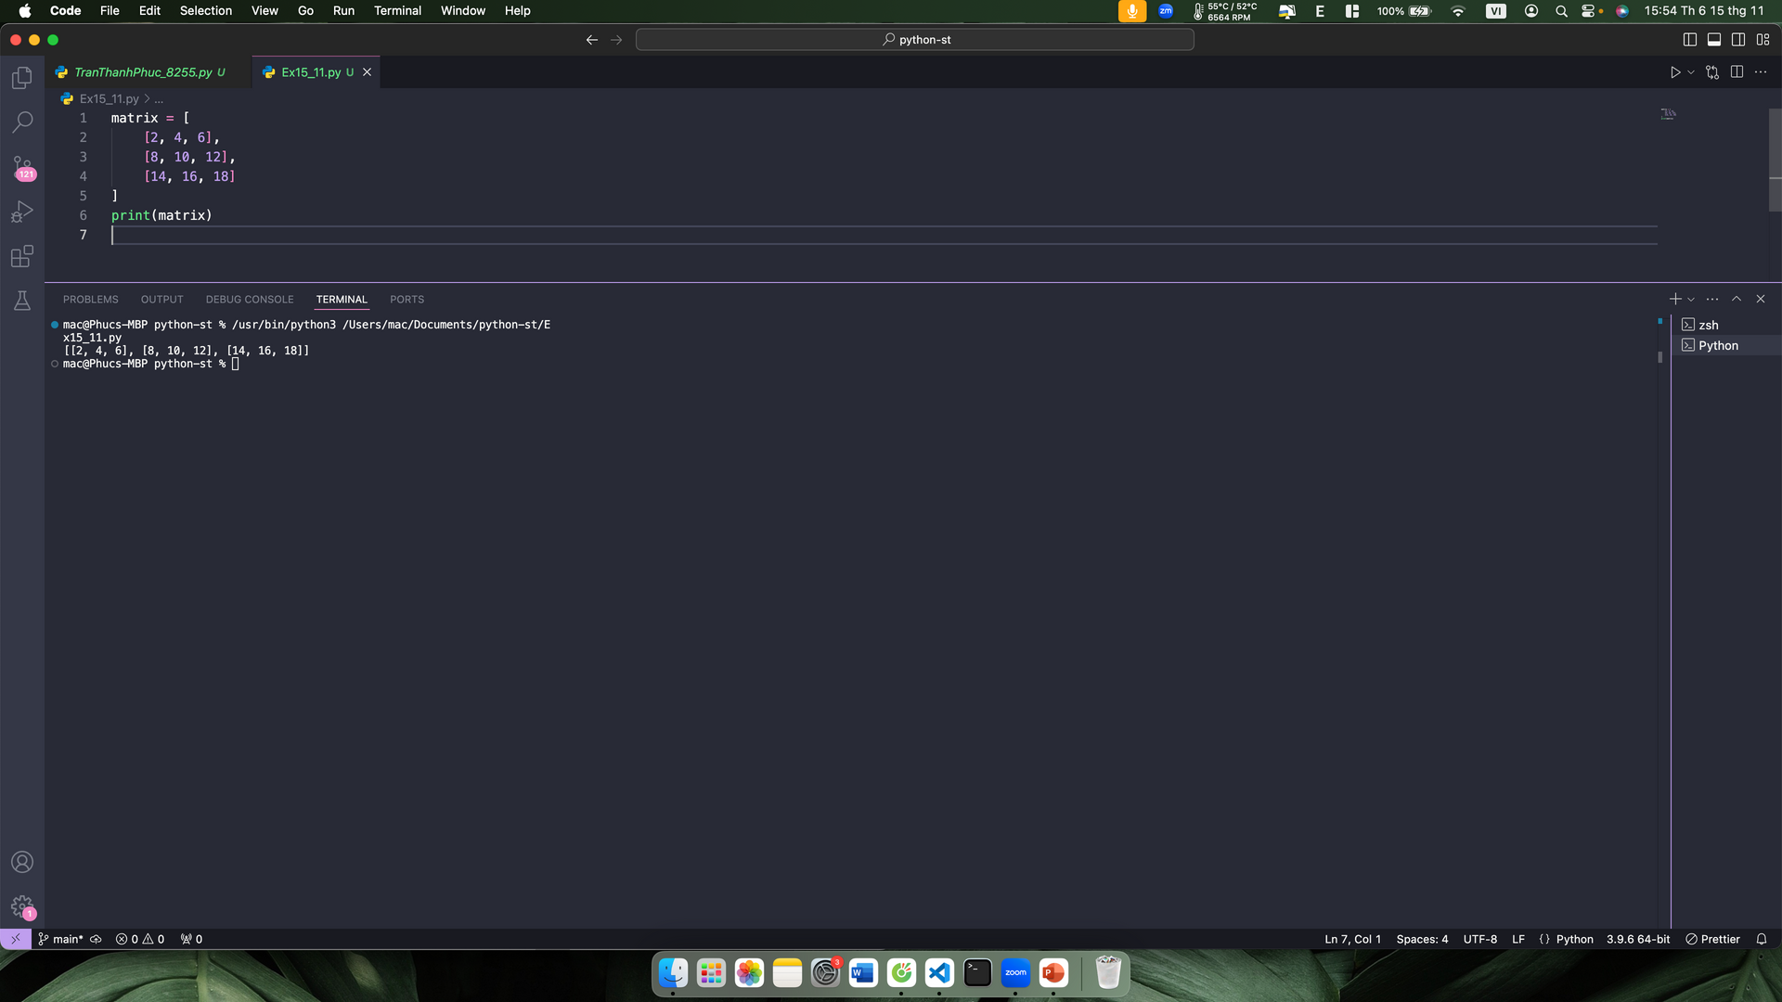
2. TẠO MA TRẬN BẰNG PYTHON
PHƯƠNG PHÁP 1: SỬ DỤNG DANH SÁCH LỒNG NHAU
Ma trận có thể được tạo bằng cách sử dụng danh sách lồng nhau trong Python. Mỗi phần tử của danh sách chính là một danh sách con, tượng trưng cho một hàng của ma trận. Cách này đơn giản nhưng không tối ưu cho các phép toán phức tạp.

Slide 7
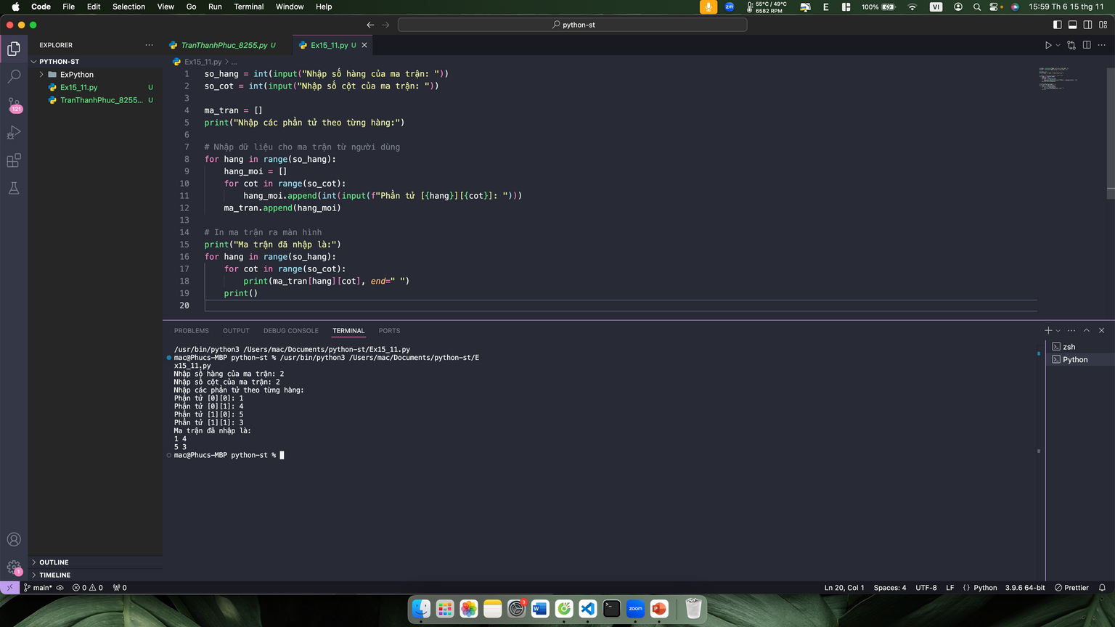
2. TẠO MA TRẬN BẰNG PYTHON
PHƯƠNG PHÁP 2: NHẬP TỪ NGƯỜI DÙNG
Ma trận có thể được tạo động bằng cách nhập dữ liệu từ người dùng. Kỹ thuật này thường dùng để xử lý ma trận có kích thước và giá trị không cố định, cho phép người dùng tùy chỉnh đầu vào theo ý muốn.

Slide 8
3
PHÉP TOÁN MA TRẬN

Slide 9
3. PHÉP TOÁN MA TRẬN
PHÉP CỘNG/TRỪ MA TRẬN
Ma trận có thể được tạo động bằng cách nhập dữ liệu từ người dùng. Kỹ thuật này thường dùng để xử lý ma trận có kích thước và giá trị không cố định, cho phép người dùng tùy chỉnh đầu vào theo ý muốn.
PHÉP NHÂN MA TRẬN
Nhân hai ma trận là một phép toán quan trọng trong đại số tuyến tính. Kích thước của hai ma trận phải tương thích: số cột của ma trận thứ nhất bằng số hàng của ma trận thứ hai. NumPy sử dụng hàm np.dot() để thực hiện phép toán này.

Slide 10
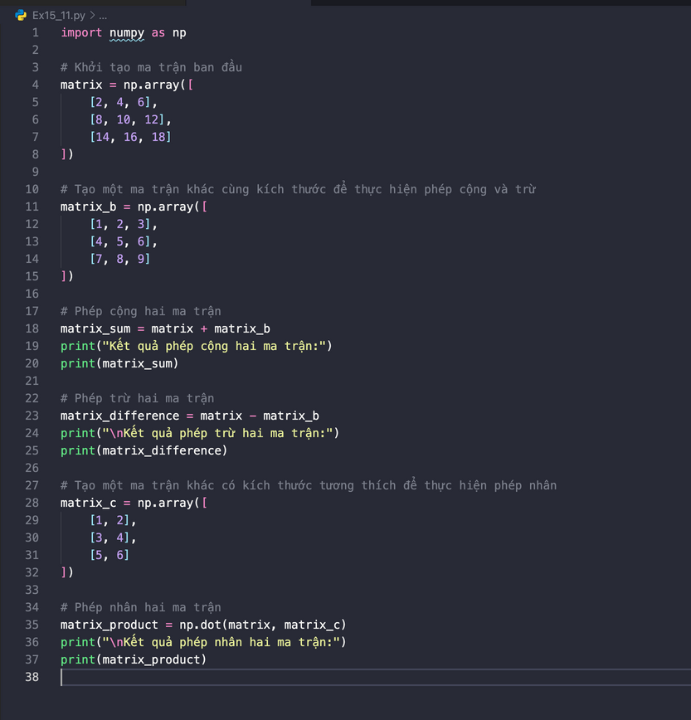
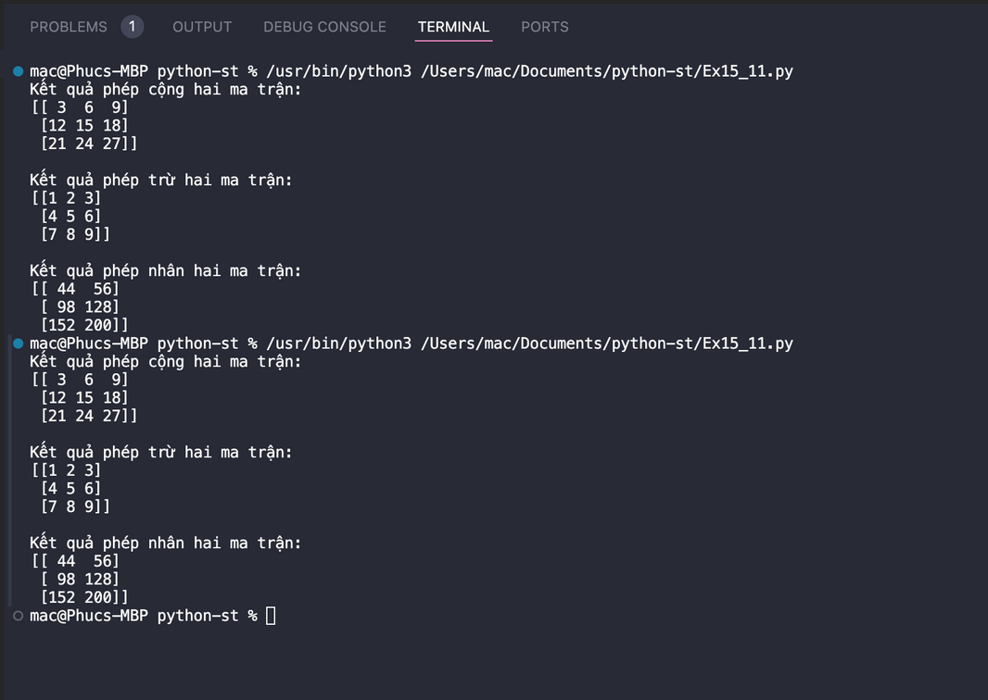
3. PHÉP TOÁN MA TRẬN

Slide 11
4
MA TRẬN VỚI NUMPY

Slide 12
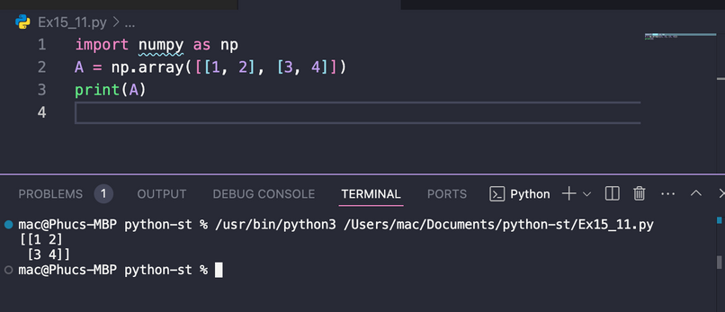
4. MA TRẬN VỚI NUMPY
CÀI ĐẶT THƯ VIỆN NUMPY
NUMPY LÀ MỘT THƯ VIỆN PHỔ BIẾN DÀNH CHO TÍNH TOÁN KHOA HỌC TRONG PYTHON. NÓ HỖ TRỢ CÁC PHÉP TOÁN VECTOR, MA TRẬN, VÀ ĐẠI SỐ TUYẾN TÍNH. NUMPY CẦN ĐƯỢC CÀI ĐẶT RIÊNG VÌ KHÔNG PHẢI LÀ THƯ VIỆN TÍCH HỢP SẴN TRONG PYTHON.
# pip install numpy
KHỞI TẠO MA TRẬN
NUMPY CUNG CẤP PHƯƠNG THỨC NP.ARRAY() ĐỂ TẠO MA TRẬN TỪ DANH SÁCH HOẶC MẢNG. MA TRẬN TRONG NUMPY LÀ CÁC ĐỐI TƯỢNG KIỂU NDARRAY, ĐƯỢC THIẾT KẾ ĐỂ THỰC HIỆN CÁC PHÉP TOÁN MA TRẬN NHANH VÀ HIỆU QUẢ.

Slide 13

THANK YOU

